Slide 1
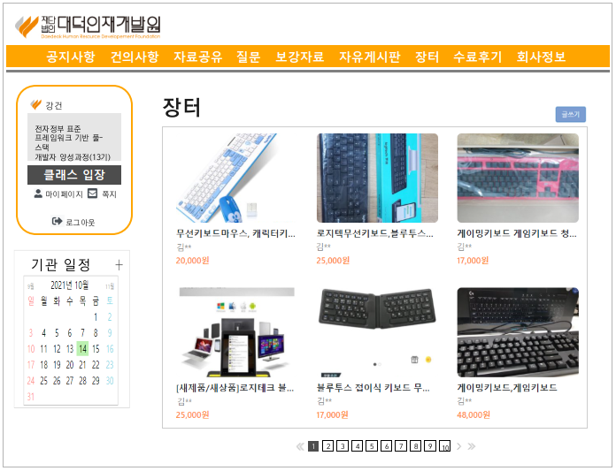
Page Title | 장터게시판 목록 화면 | Screen ID |  | Date
Author |  | Screen Path | 장터
Description | 장터 게시판 목록을 조회하고 글을 작성할 수 있는 페이지
Detail Description
1 | 게시글 등록 버튼
2 | 페이징 버튼
3 | 게시글 상세 조회
화면 설명
훈련생들이 물건을 사고팔 수 있는 페이지로 간단하게 상품에 대한 정보를 확인할 수 있는 페이지
1
3
2

Slide 2
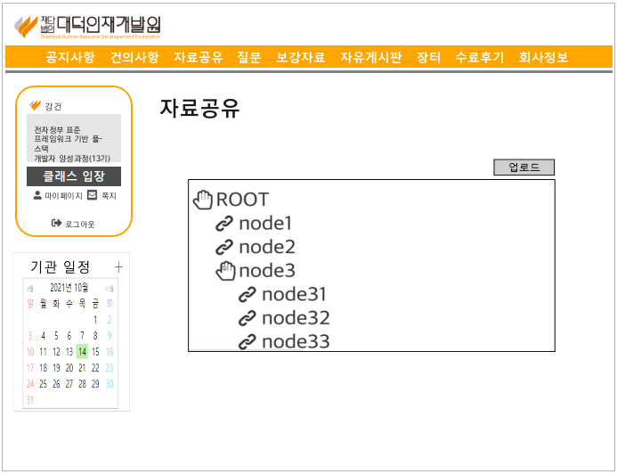
Page Title | 자료공유 목록 화면 | Screen ID |  | Date
Author |  | Screen Path | 자료공유
Description | 파일 공유게시판 목록 조회 화면과 글을 작성할 수 있는 페이지
Detail Description
1 | 파일 업로드 버튼
2 | 파일 디렉토리 열림 버튼
3 | 파일 다운로드
화면 설명
파일의 목록을 보여주고 파일의 이룸을 누르면 파일을 다운받을 수 있는 페이지
1
2
3

Slide 3
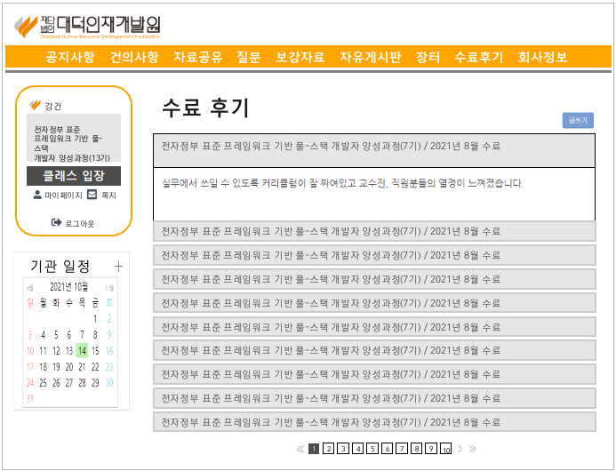
Page Title | 수료 후기 게시판 목록 | Screen ID |  | Date
Author |  | Screen Path | 수료후기
Description | 수료 후기를 보여주는 페이지
Detail Description
1 | 수료후기 작성 버튼
2 | 수료후기 상세정보 조회
3 | 페이징 버튼
화면 설명
수료 후기를 간단히 조회하고 제목을 클릭하면 상세히 조회할 수 있는 페이지
1
2
3

Slide 4
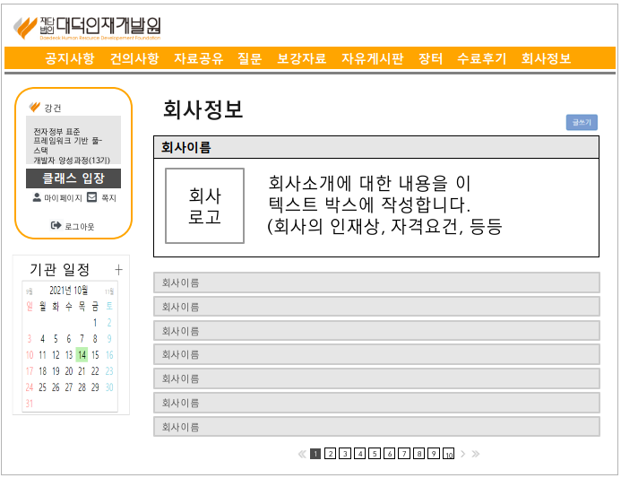
Page Title | 회사정보 목록 | Screen ID |  | Date
Author |  | Screen Path
Description | 회사 정보를 보여주는 페이지
Detail Description
1 | 회사 게시판 게시글 작성 버튼
2 | 회사 정보 상세 조회
3 | 페이징 버튼
화면 설명
회사 정보를 간단히 보여주고 제목을 클릭하면 상세히 조회할 수 있는 페이지
1
2
3

Slide 5
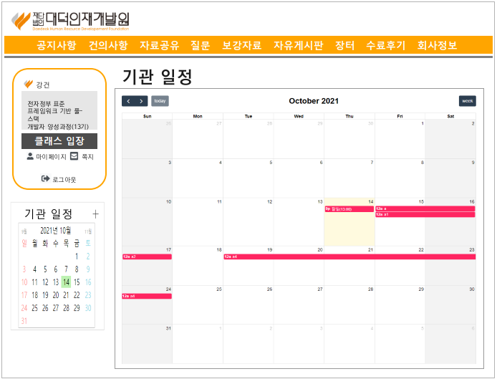
Page Title | 기관 일정 조회 | Screen ID |  | Date
Author |  | Screen Path | 미니 달력 ‘+’ 버튼
Description | 기관의 일정을 출력해주는 페이지
Detail Description
1 | 미니 달력
2 | 달력 이동버튼
3 | 일정 이동 버튼
4 | 오늘 날짜 이동 버튼
5 | 일정 출력 버튼
화면 설명
기관 전체의 일정을 조회할 수 있는페이지
3
4
1
5
2

Slide 6
Page Title |  | Screen ID |  | Date
Author |  | Screen Path
Description
Detail Description
화면 설명

Slide 7
Page Title |  | Screen ID |  | Date
Author |  | Screen Path
Description
Detail Description
화면 설명

Slide 8
Page Title |  | Screen ID |  | Date
Author |  | Screen Path
Description
Detail Description
화면 설명

